Slide 1
PERKHIDMATAN PENDIGITALAN DAN
MIKROFILEM

Slide 2
UNIT REPROGRAFI DAN DATA
Melabel dan memasukkan data ke dalam sistem ARMS.
Melakukan pendigitalan dan pemprosesan mikrofilem

Slide 3
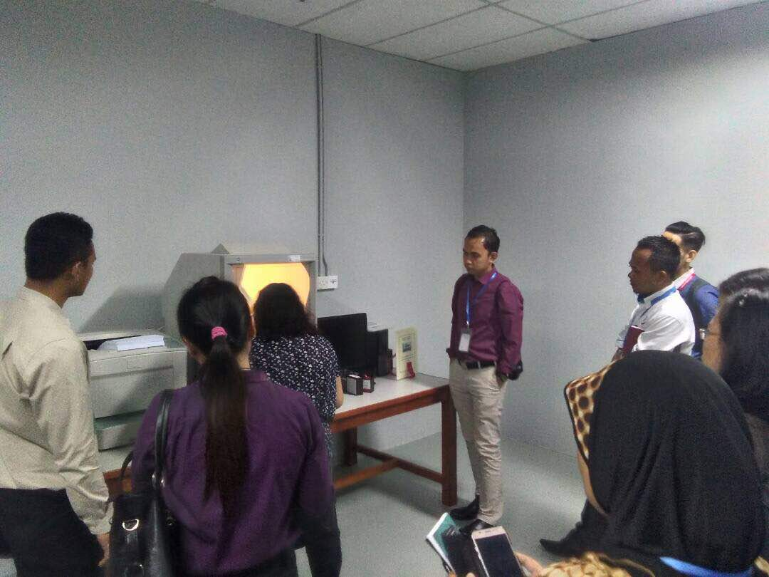
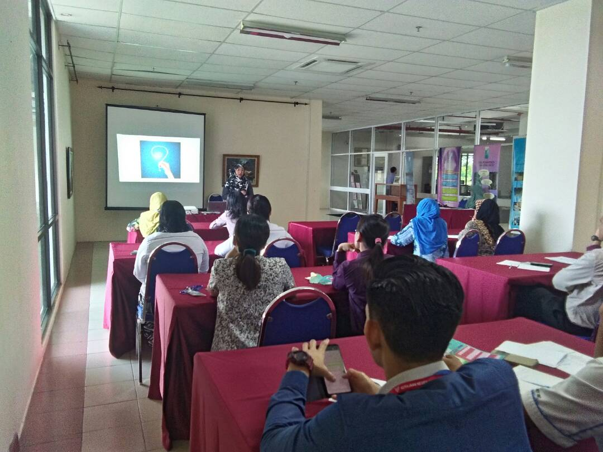
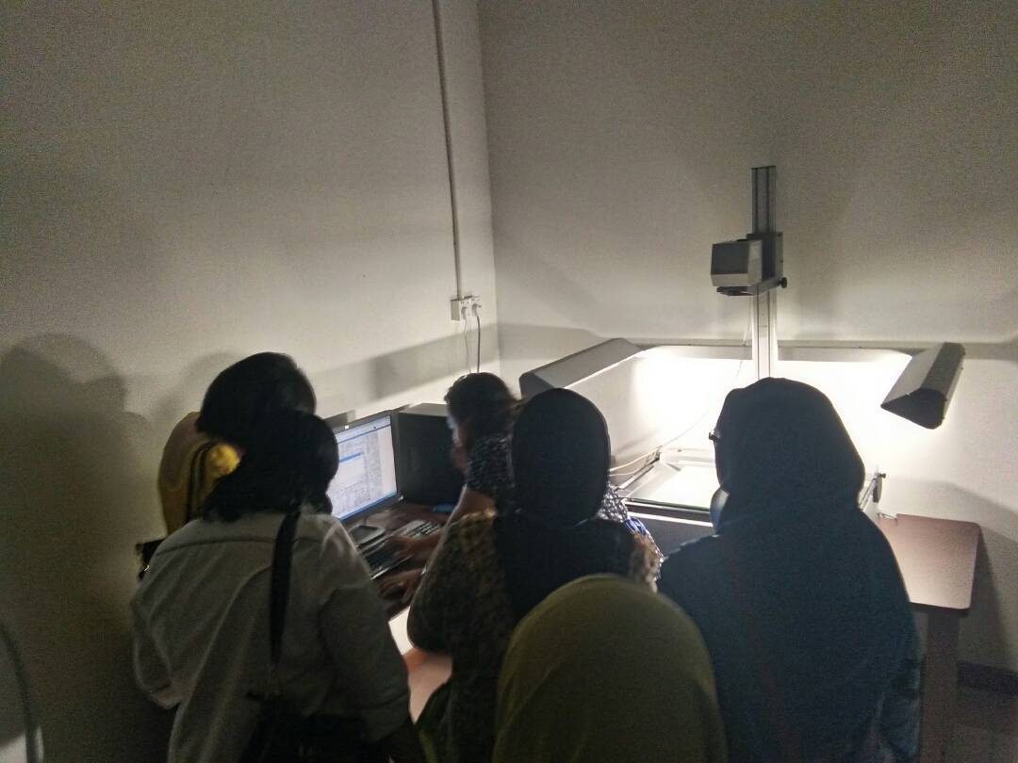
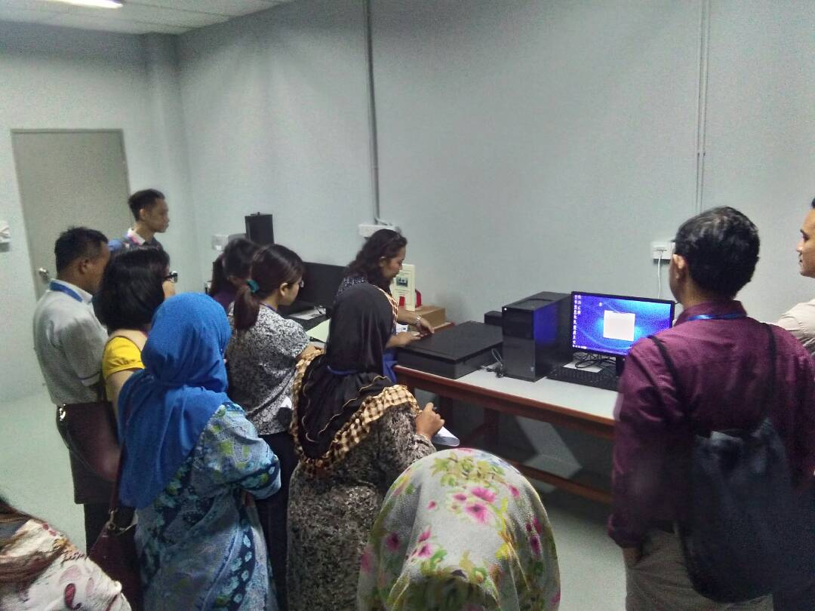
AKTIVITI UNIT REPROGRAFI DAN DATA

Slide 4
PENDIGITALAN DAN MIKROFILEM
Pendigitalan adalah proses penukaran maklumat berbentuk analog (teks, gambar) ke dalam bentuk digital menggunakan alat elektronik yang sesuai seperti (alat pengimbas).
Mikrofilem merupakan medium penyimpanan analog dimana imej direkodkan di dalam bentuk fotografi.

Slide 5
Tujuan pendigitalan dan mikrofilem
Memastikan fizikal bahan terpelihara
Memudahkan akses 24/7
Penjimatan ruang dan kos

Slide 6
Tanggungjawab Jabatan/ Agensi
Pemilihan rekod di peringkat jabatan/ agensi
Menyenaraikan rekod yang telah dipilih
Melakukan kerja pendigitalan
Menghubungi Pustaka bagi tujuan pemprosesan mikrofilem

Slide 7
CIRI – CIRI PEMILIHAN REKOD DI JABATAN/ AGENSI
Sebarang bentuk rekod yang dinilai oleh Jabatan/ Agensi/ Unit yang ditetapkan PENTING dan PERLU untuk dipelihara sebagai sumber rujukan pada masa akan datang.
Rekod yang memberi bukti peristiwa penting kepada Jabatan/ Unit/ Agensi.

Slide 8
Rekod yang mempunyai nilai sejarah
Rekod yang berkaitan dengan sejarah isu keselamatan Negara
Rekod yang memberi bukti kepada keputusan utama Jabatan/
Agensi/ Unit
Rekod yang dipilih oleh jabatan/agensi adalah TIDAK TERHAD kepada rekod sebelum tahun 1963.
Rekod penting yang dihasilkan selepas tahun 1963 juga boleh dipilih untuk didigitalkan.

Slide 9
Jabatan dan agensi adalah bertanggungjawab untuk menyediakan senarai bahan yang telah dipilih.
Rekod dan bahan arkib tersebut hendaklah disusun dan teratur sebelum kerja pendigitalan dimulakan.
Pendigitalan dilakukan oleh staf daripada jabatan/ agensi di Repositori Rekod Negeri dengan spesifikasi yang ditetapkan.
Sekiranya jabatan/ agensi ingin melakukan pendigitalan di jabatan masing-masing, jabatan /agensi hendaklah memastikan spesifikasi adalah mengikut standard yang telah ditetapkan.

Slide 10
  Spesifikasi teknikal format fail:
Jenis Bahan | Spesifikasi Teknikal
Fail, dokumen, bahan berjilid | JPEG (300dpi) TIFF (400dpi)
Gambar | JPEG (300dpi) TIFF (400dpi)

Slide 11
Borang Permohonan Pendigitalan dan Mikrofilem
Jabatan/ agensi hendaklah mengisi Borang Permohonan Pendigitalan dan Mikrofilem.
Borang Permohonan Pendigitalan.pdf

Slide 12
Borang yang telah diisi dikembalikan kepada Pustaka.
Proses semakan hasil pendigitalan dijalankan oleh pegawai Pustaka bagi tujuan memastikan kualiti bahan yang didigitalkan sebelum diproses ke dalam bentuk mikrofilem.

Slide 13
PEMPROSESAN MIKROFILEM
Mikrofilem.mp4

Slide 14
DATA ENTRI
Data bahan arkib yang telah siap diproses dimasukkan ke dalam sistem ARMS (Archival Records Management System).
ARMS adalah sistem yang digunakan bagi tujuan penyimpanan dan pengorganisasian rekod yang terdapat di dalam repositori.
ARMS juga memudahkan pencarian bahan di dalam repositori.
Jabatan/agensi/penyelidik/individu boleh menggunakan ARMS bagi tujuan pencarian rekod yang telah dipindahkan dengan status terbuka.

Slide 15
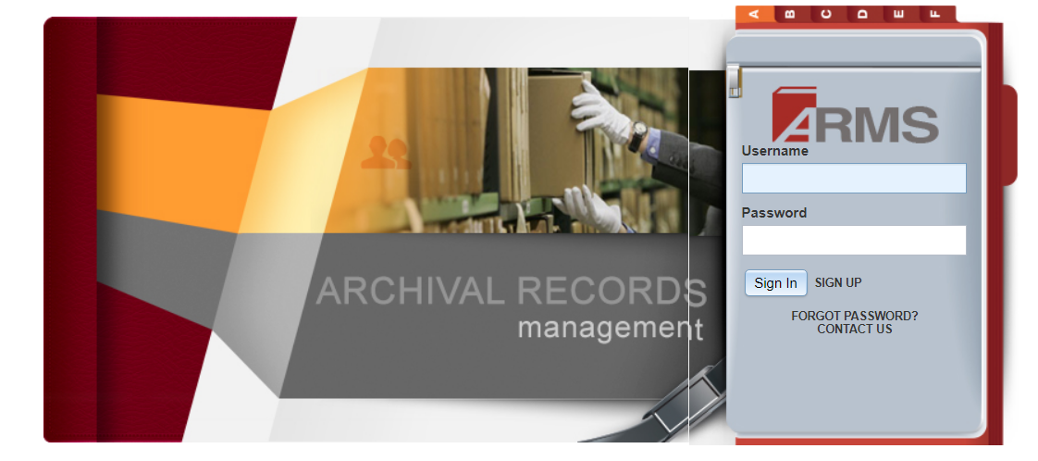

Slide 16
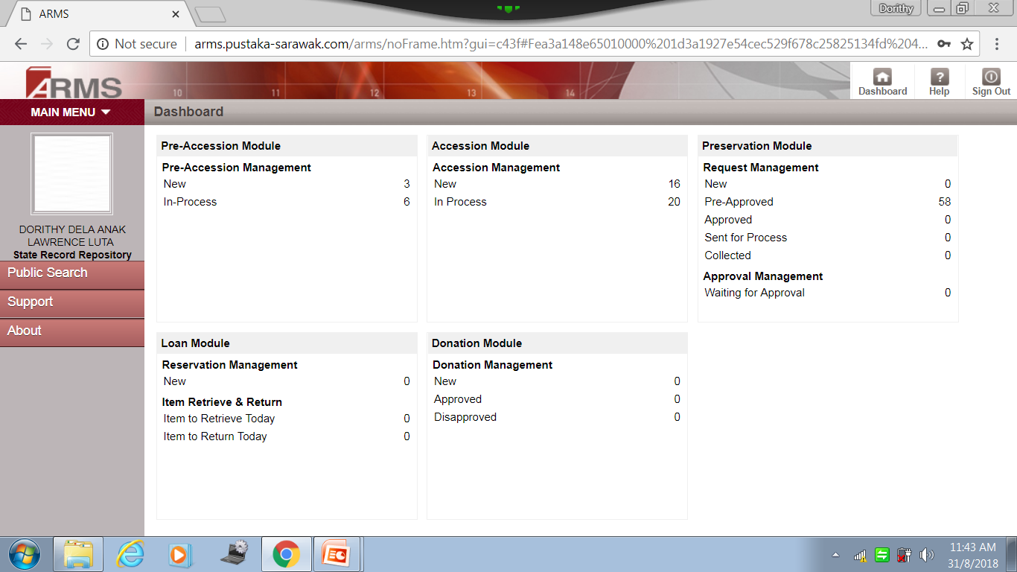

Slide 17
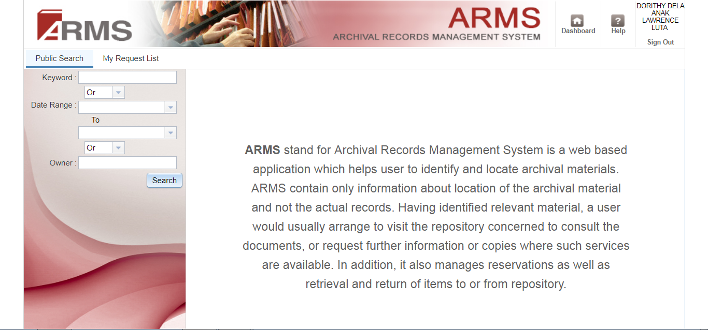

Slide 18
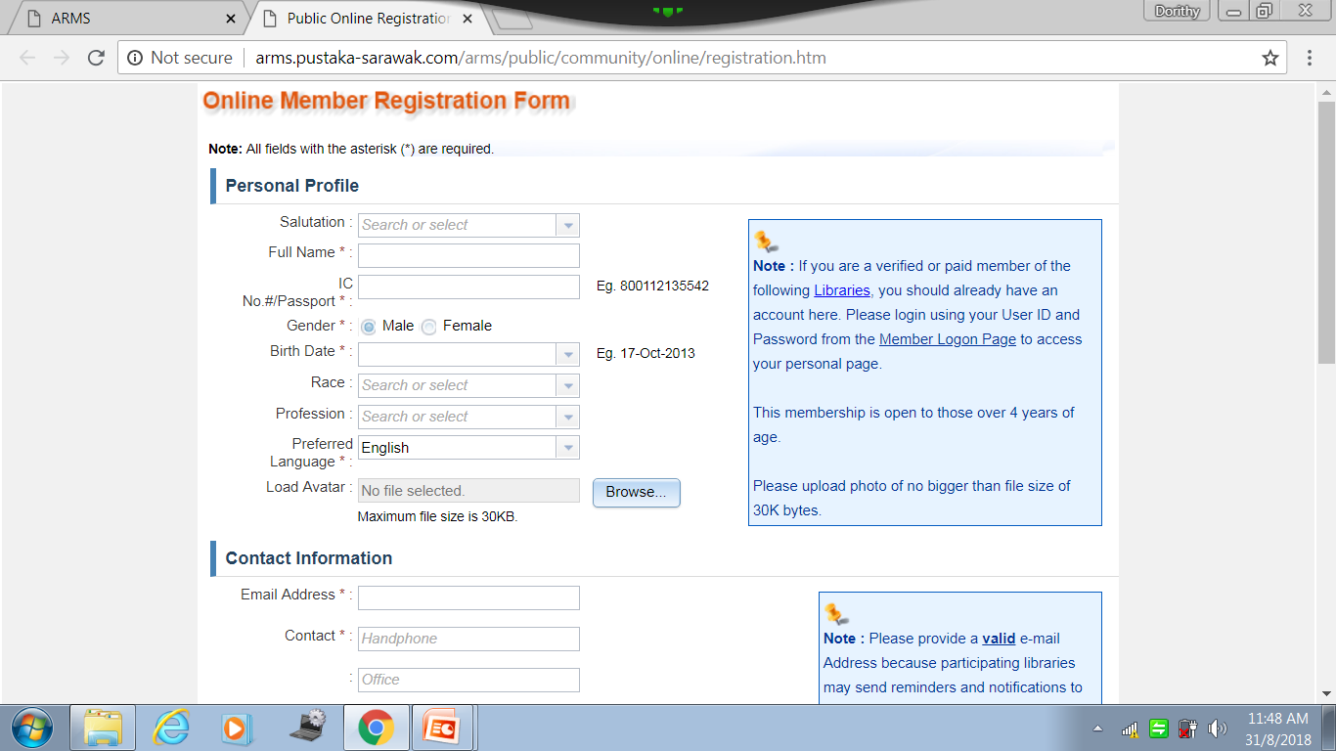

Slide 19
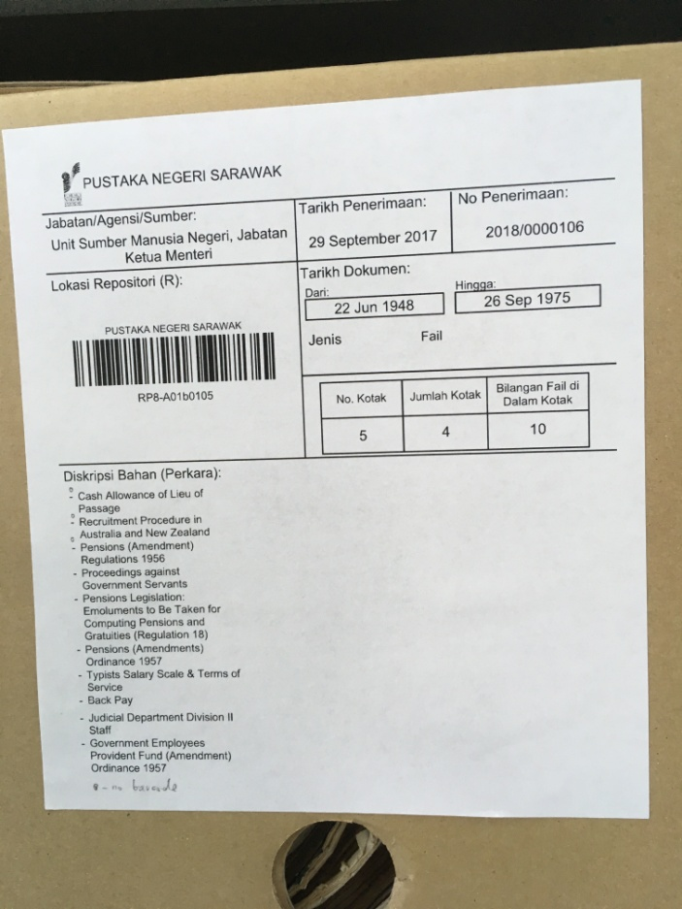
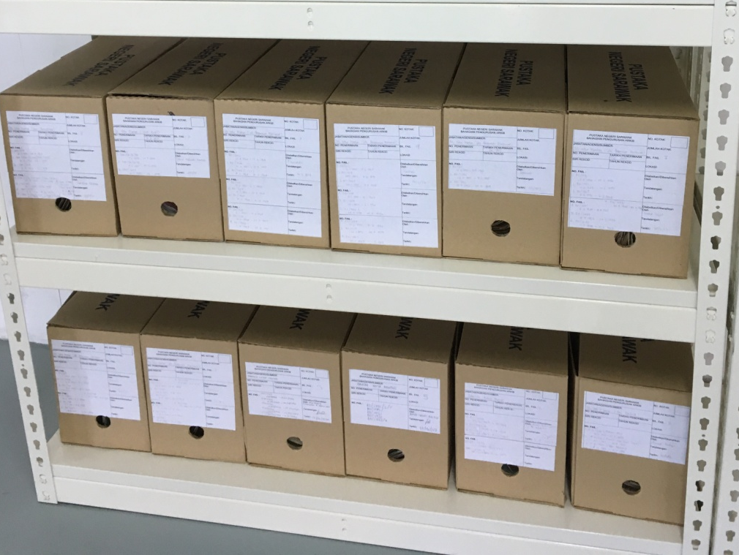
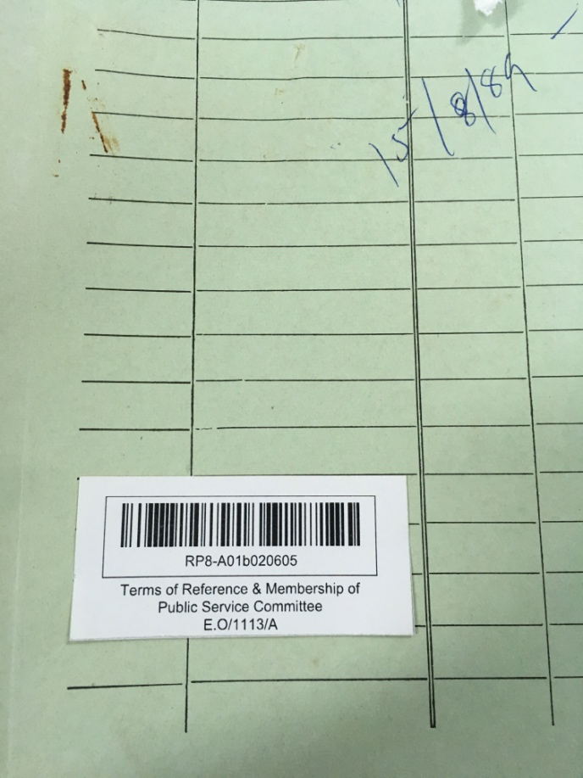

Slide 20
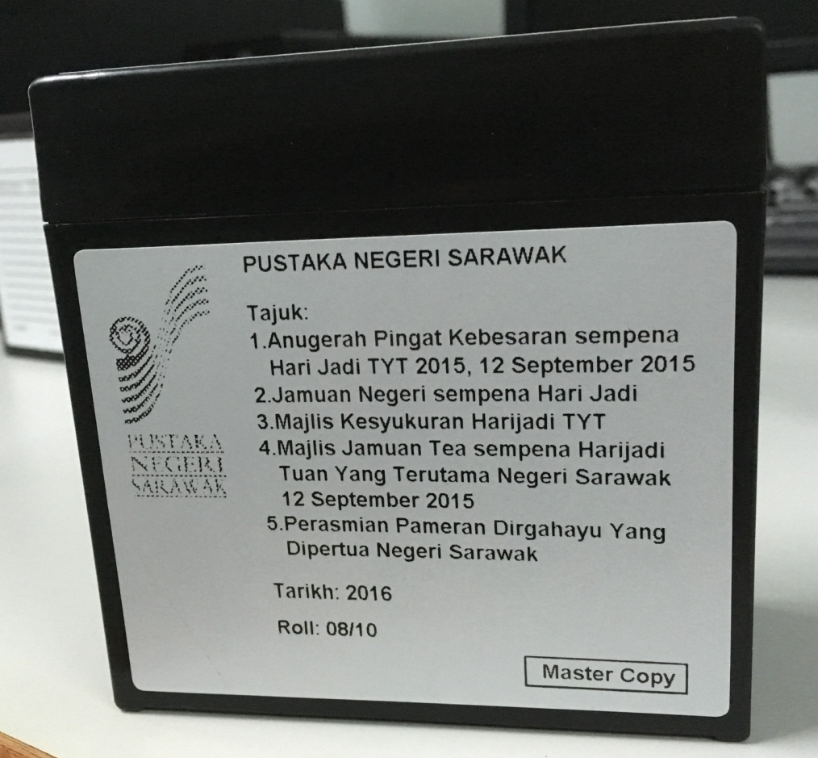
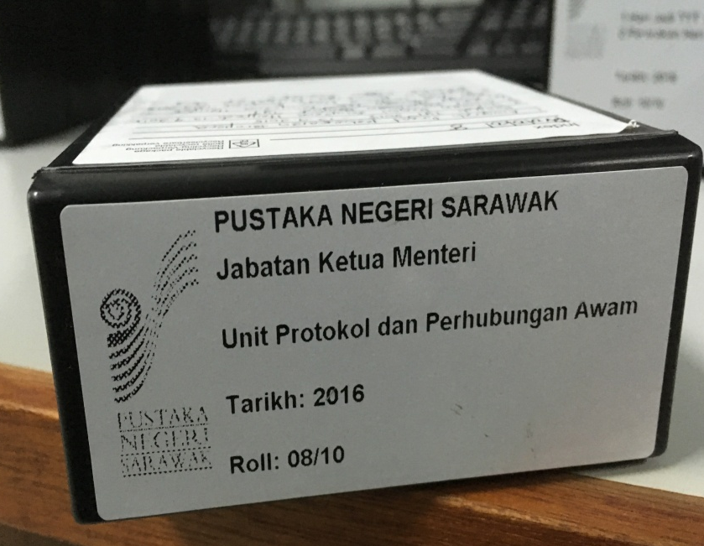
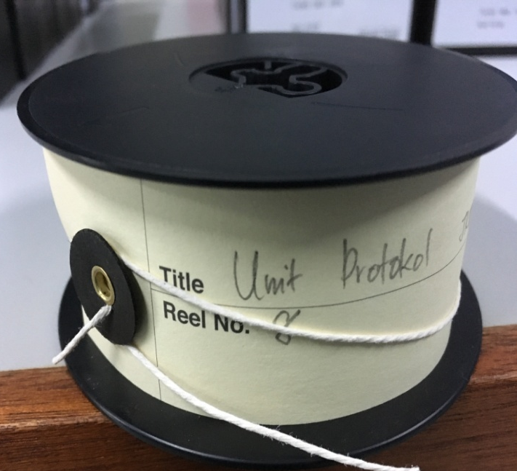

Slide 21
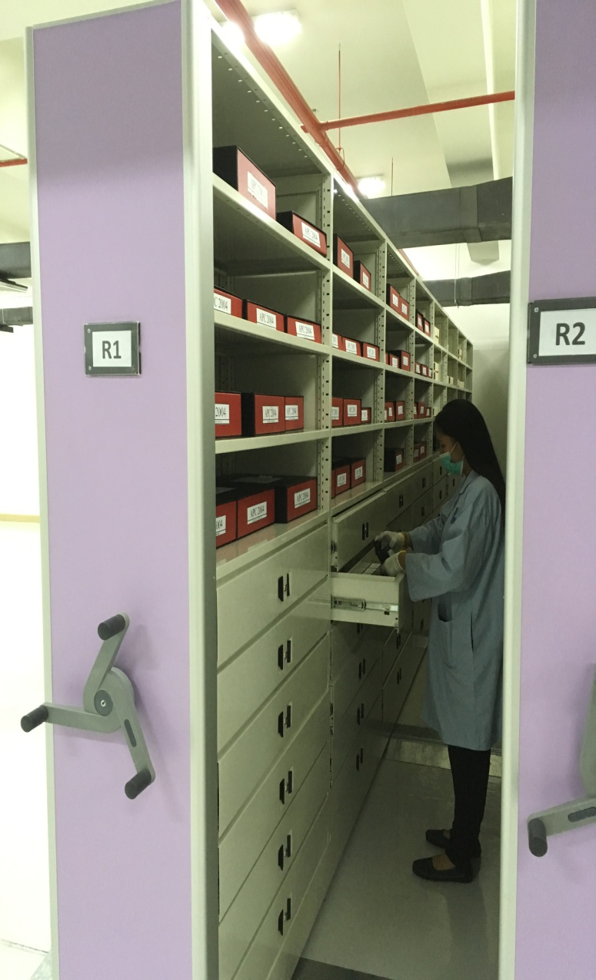
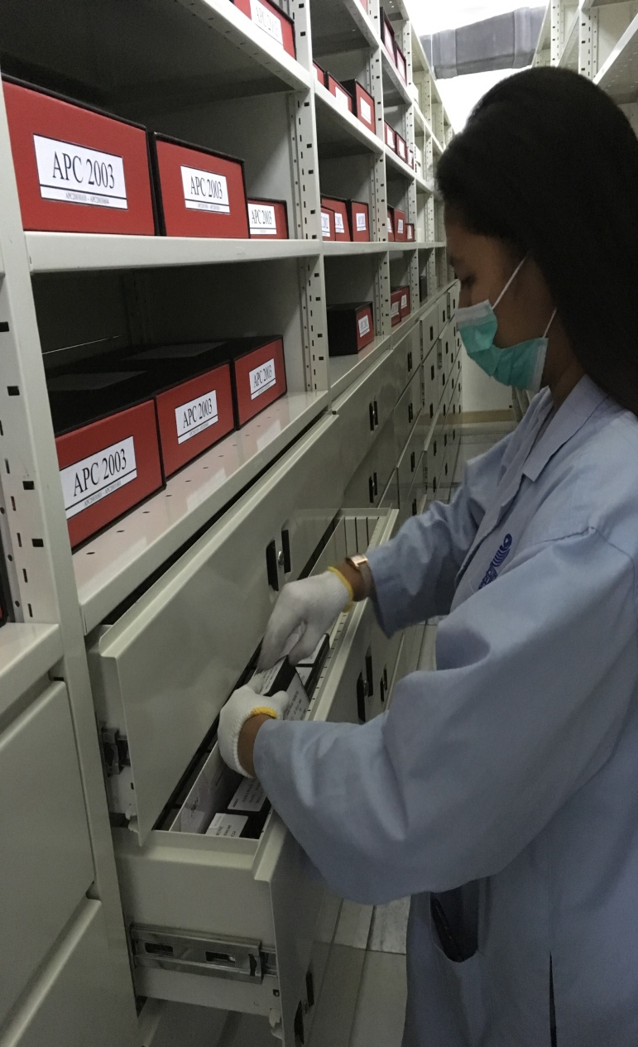

Slide 22
SEKIAN, TERIMA KASIH
:)

